Slide 1
ТЕЛЕКОММУНИКАЦИОННЫЕ СИСТЕМЫ Проксирование, прокси-сервер. (с) 2021, к.т.н., доцент В.Е.Драч (с) 2021, Сочинский государственный университет

Slide 2
Proxy
Прокси-сервер - (от англ. proxy — представитель, уполномоченный; часто просто прокси, сервер-посредник) — промежуточный сервер (комплекс программ) в компьютерных сетях, выполняющий роль посредника между пользователем и целевым сервером (при этом о посредничестве могут как знать, так и не знать обе стороны), позволяющий клиентам как выполнять косвенные запросы (принимая и передавая их через прокси-сервер) к другим сетевым службам, так и получать ответы.

Slide 3
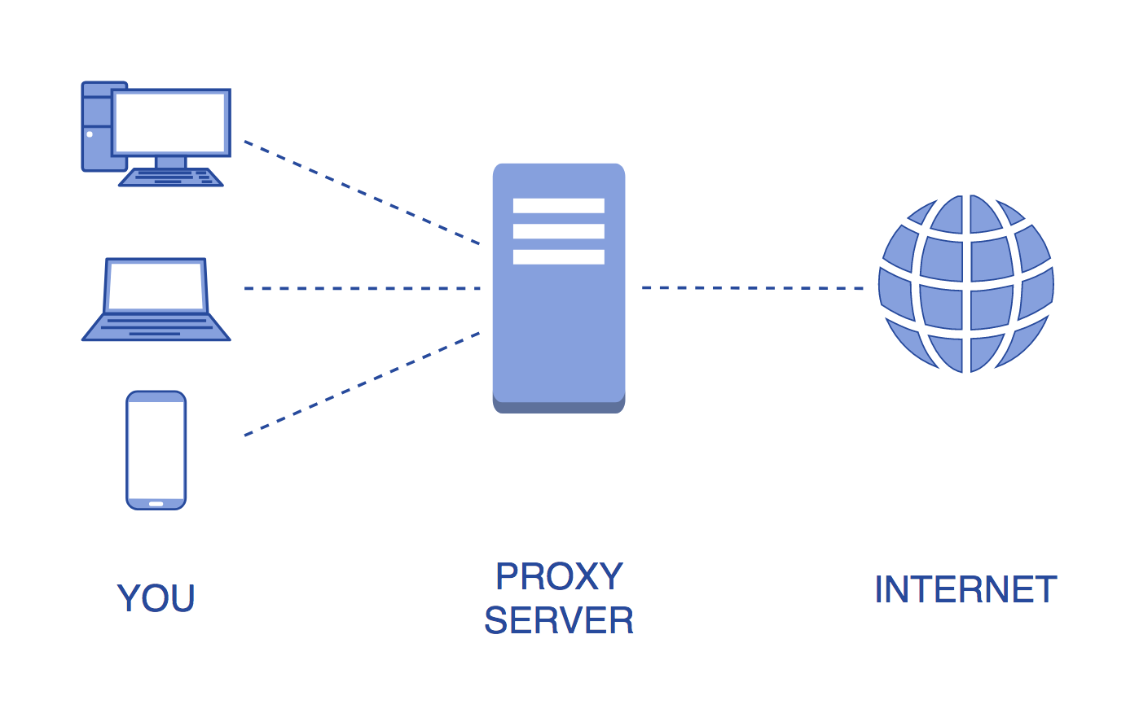

Slide 4
Виды прокси
Классический или прямой прокси
Много клиентов в локальной сети обращаются к одному прокси-серверу
Обратный прокси
Много серверов или клиентов из глобальной сети обращаются к одному прокси-серверу, который перенаправляет запросы на внутренние ресурсы

Slide 5
Классический прокси
Сначала клиент подключается к прокси-серверу и запрашивает какой-либо ресурс (например, электронное письмо или веб-страничку), расположенный на другом сервере. Затем прокси-сервер либо подключается к указанному серверу и получает ресурс у него, либо возвращает ресурс из собственного кэша.
В некоторых случаях запрос клиента или ответ сервера может быть изменён (или проигнорирован) прокси-сервером в определённых целях.
Прокси-сервер позволяет защищать компьютер клиента от некоторых сетевых атак и помогает сохранять анонимность клиента, но также может использоваться мошенниками для скрытия адреса сайта, уличённого в мошенничестве, изменения содержимого целевого сайта (подмена), а также перехвата запросов самого пользователя.

Slide 6
Классический прокси
Чаще всего прокси-серверы применяются для следующих целей:
обеспечение доступа компьютеров локальной сети к сети Интернет;
кэширование данных: если часто происходят обращения к одним и тем же внешним ресурсам для снижения нагрузки на канал во внешнюю сеть и ускорения получения клиентом запрошенной информации;
сжатие данных: прокси-сервер загружает информацию из Интернета и передаёт информацию конечному пользователю в сжатом виде для экономии внешнего сетевого трафика клиента или внутреннего — организации, в которой установлен прокси-сервер;
защита локальной сети от внешнего доступа: например, можно настроить прокси-сервер так, что локальные компьютеры будут обращаться к внешним ресурсам только через него, а внешние компьютеры не смогут обращаться к локальным вообще (они «видят» только прокси-сервер);
ограничение доступа из локальной сети к внешней: например, можно запрещать доступ к определённым веб-сайтам, ограничивать использование интернета каким-то локальным пользователям, устанавливать квоты на трафик или полосу пропускания, фильтровать рекламу и вирусы;

Slide 7
Использование в офисе. Типовые задачи.
Ограничение доступа к ресурсам
Удаление рекламы
Замена определённого контента
интеграция в Windows AD
полное управление пользователями из AD
шейпер скорости (включая сложные правила по скачиванию файлов разного объема)
фильтрация по типу контента
фильтрация по спискам сайтов
возможность дать доступ всей сети к локальным ресурсам компании.

Slide 8
Виды прокси-серверов
Прозрачный прокси — схема связи, при которой трафик или его часть перенаправляется на прокси-сервер неявно (средствами маршрутизатора). При этом клиент может использовать все преимущества прокси-сервера без дополнительных настроек браузера (или другого приложения для работы с интернетом). Пример создания маршрута для такой схемы:
route -p add 10.32.5.5 mask 255.255.255.255 10.32.1.14.
Обратный прокси — прокси-сервер, который, в отличие от прямого, ретранслирует запросы клиентов из внешней сети на один или несколько серверов, логически расположенных во внутренней сети. Часто используется для балансировки сетевой нагрузки между несколькими серверами и повышения их безопасности, играя при этом роль межсетевого экрана на прикладном уровне.
Веб-прокси — широкий класс прокси-серверов, выполненных в форме веб-приложения.
Элитный прокси – предоставляющий полную анонимность клиенту, не раскрывая его IP-адреса и иных подробностей.

Slide 9
Прокси-серверы являются самым популярным способом выхода в Интернет из локальных сетей предприятий и организаций. Этому способствуют следующие обстоятельства:
основной используемый в Internet протокол — HTTP, в стандарте которого описана поддержка работы через прокси;
поддержка прокси большинством браузеров и операционных систем;
контроль доступа и учёт трафика по пользователям;
фильтрация трафика (интеграция прокси с антивирусами);
прокси-сервер — может работать с минимальными правами на любой ОС с поддержкой сети (стека TCP/IP);
многие приложения, использующие собственные специализированные протоколы, могут использовать HTTP как альтернативный транспорт или SOCKS-прокси как универсальный прокси, подходящий для практически любого протокола;
отсутствие доступа в Интернет по другим (нестандартным) протоколам может повысить безопасность в корпоративной сети.
В настоящее время, несмотря на возрастание роли других сетевых протоколов, переход к тарификации услуг сети Интернет по скорости доступа, а также появлением дешёвых аппаратных маршрутизаторов с функцией NAT, прокси-серверы продолжают широко использоваться на предприятиях, так как NAT не может обеспечить достаточный уровень контроля над использованием Интернета (аутентификацию пользователей, фильтрацию контента).

Slide 10
Виды прокси
HTTP – работа с протоколом HTTP
HTTPS (SSL) – работа с безопасным протоколом HTTP
SOCKS — сетевой протокол сеансового уровня модели OSI, который позволяет пересылать пакеты от клиента к серверу через прокси-сервер незаметно для них и таким образом использовать сервисы за межсетевыми экранами.
Более поздняя версия SOCKS5 предполагает аутентификацию, так что только авторизованные пользователи получают доступ к серверу.
SOCKS-серверы обычно используют порт 1080, однако через них можно обратиться к любому порту удалённого сервиса.
Бывают и другие виды.

Slide 11
Прокси для анонимизации
В случае, когда необходимо скрыть собственный IP-адрес или изменить свою географическую локацию, используются внешние прокси-сервера.
Способы получения:
Найти списки бесплатных прокси в интернет (работают медленно, внезапно перестают функционировать)
Оформить платную подписку (работают быстро, функционируют бесперебойно)
Арендовать VPS и установить ПО самостоятельно, превратив его в прокси (характеристики ограничены Вашей фантазией и бюджетом)
Рекомендация!
Сервис проверки виртуального
местоположения пользователя:
https://whoer.net/

Slide 12
Прокси для офиса
НАИБОЛЕЕ ПОПУЛЯРНАЯ

Slide 13
Прокси для офиса
UserGate популярная программа в 2000-х, приложение windows.
Нерекомендуется:
- Безопасность - Надежность ОС

Slide 14
Прокси для офиса
Интернет Контроль Сервер (ИКС)
Молодой продукт, применение пока нельзя рекомендовать.

Slide 15
Прокси для офиса (платный вариант)
Ideco —отличное решение, но в функционал включен не только интернет биллинг, это вообще полноценный шлюз со всеми дополнениями.
Минусы: 1. Невозможно дать доступ к определенным ресурсам всей сети или всем пользователям домена — по умолчанию не считая таких пользователей за пользователя которого нужно лицензировать. 2. Из пункта 1 вытекает немалая цена, если много клиентов. 23 IP адрес компьютера жестко привязывается к имени пользователя который первый прошел аутентификацию на прокси,
что не позволяет управлять всем через AD.

Slide 16
Прокси
Обратный прокси
Великолепное бесплатное ПО, разработанное в России. Самый распространённый веб-сервер (или frontend) в мире на данный момент.

